Slide 1
Warsztaty kulinarne – walentynkowy pudding czekoladowy 0a
Kamila Pasternak - Opalko

Slide 2
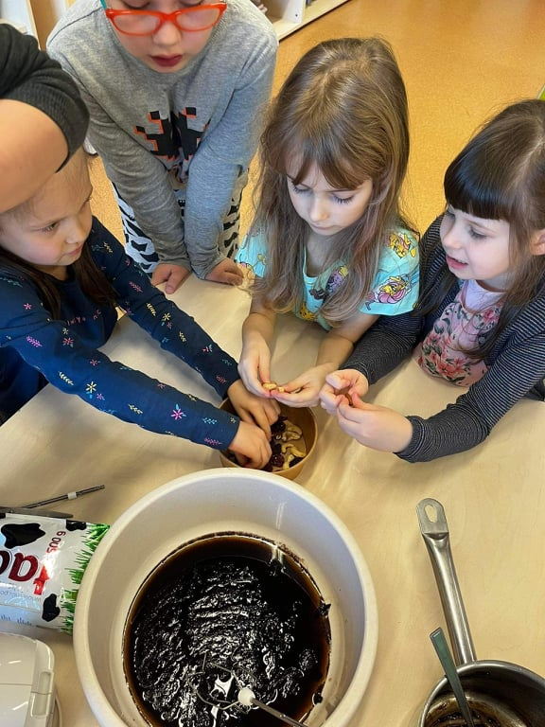
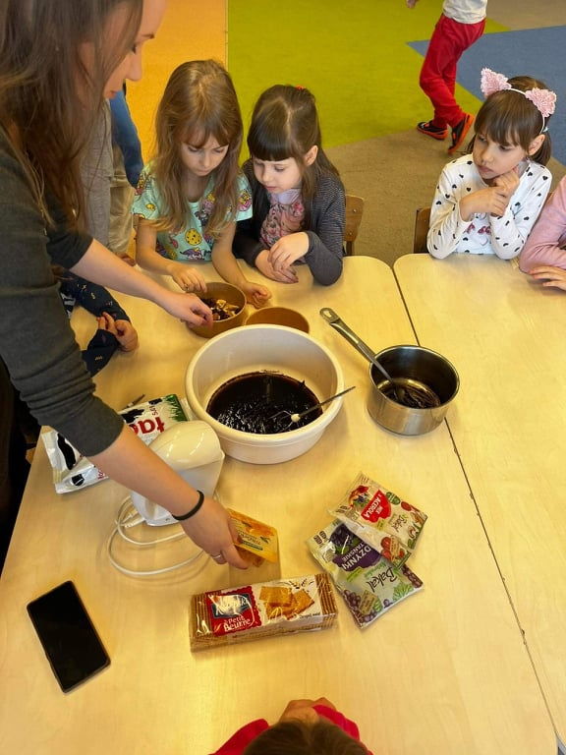
Dzieci dodają kolejno składniki, aby otrzymać pudding czekoladowy.

Slide 3
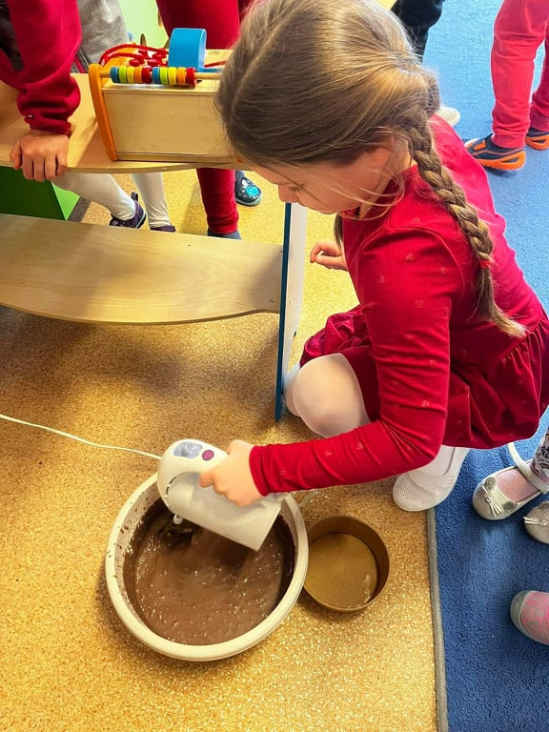
Miksujemy masę puddingową.

Slide 4
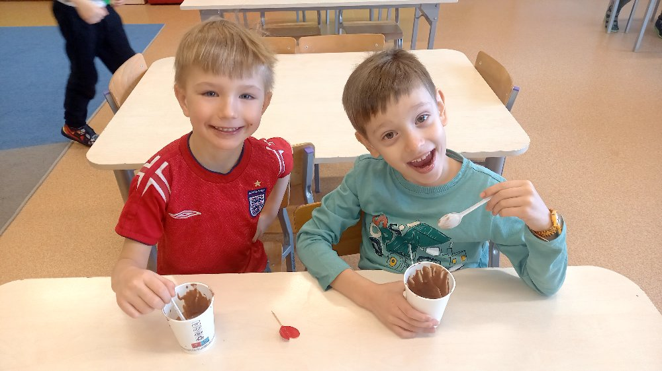
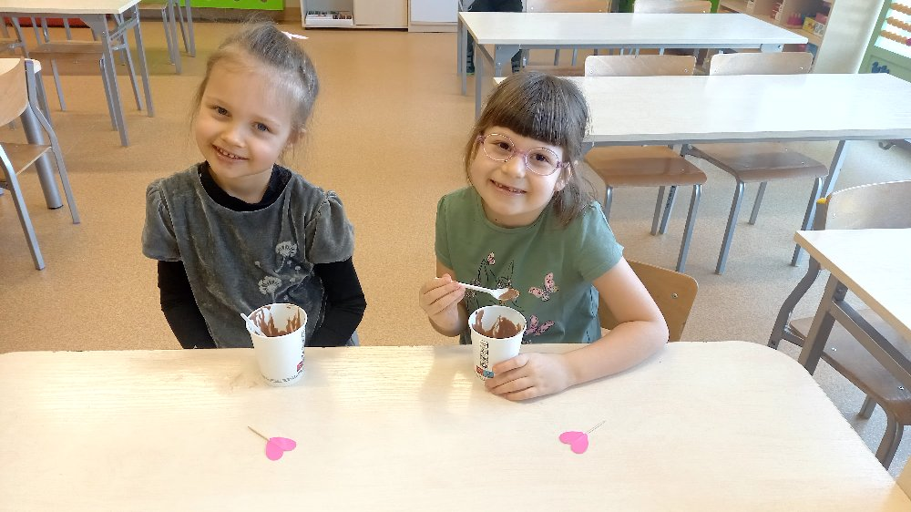
Smakujemy pyszny pudding.

